Slide 1

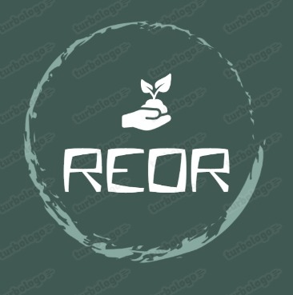
HACKATON 2022-2
Alejandro Sánchez
Nahum Bello
Camilo Martínez
Juan Pena

Slide 2
¿Sabías que diariamente más de 7.500 toneladas de residuos, llegan al botadero de Doña Juana?
Contexto
El Observatorio de Residuos de la UAESP indica que los residuos que tiene el mayor potencial de ser aprovechables son los orgánicos en un 45,83 %, seguido de los plásticos con 14,76 %.

Slide 3
Problema

Slide 4
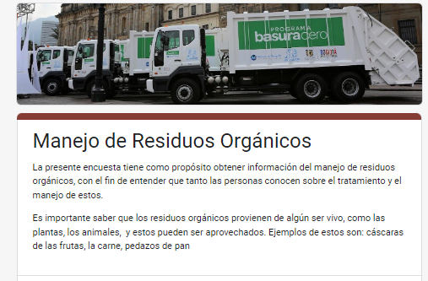
Recolección de datos

Slide 5
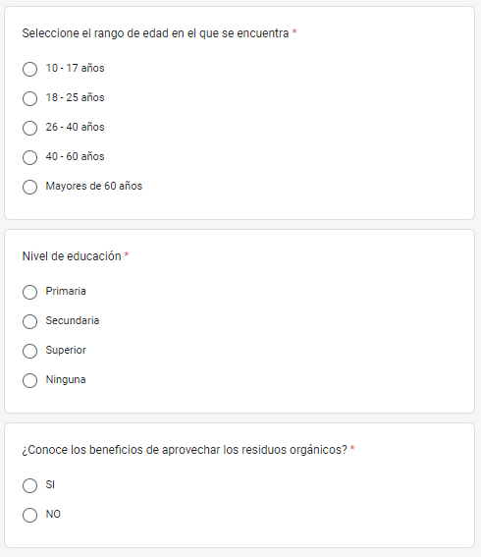
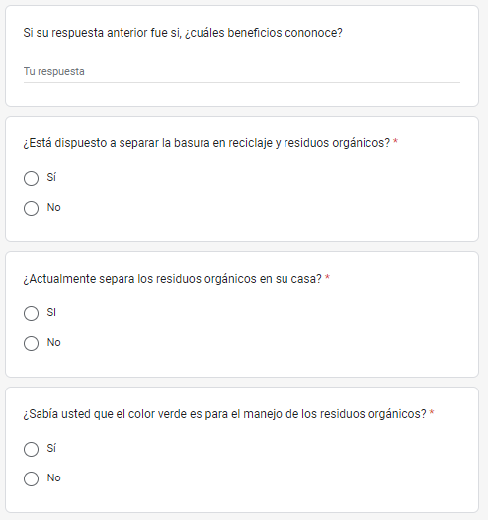
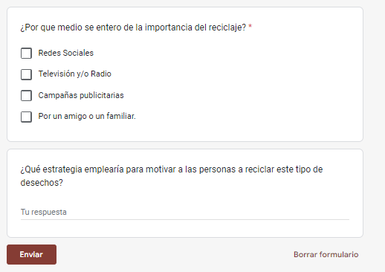
Preguntas

Slide 6
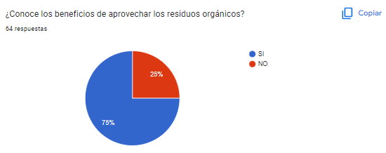
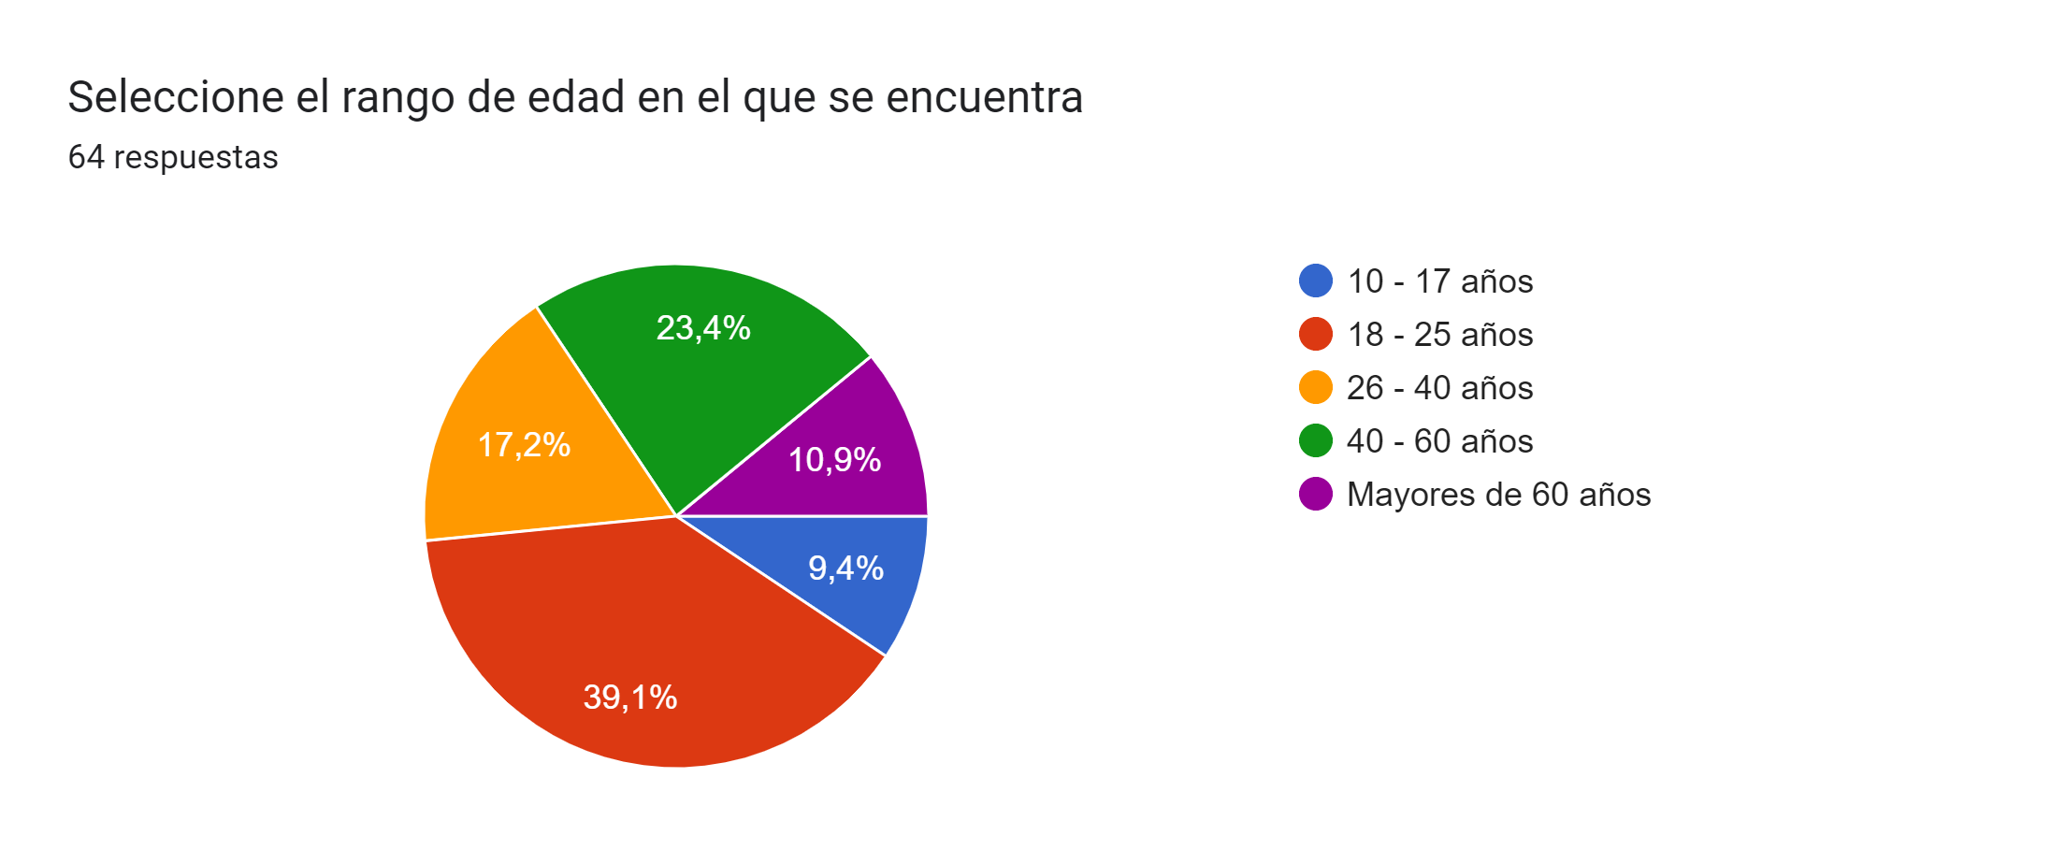
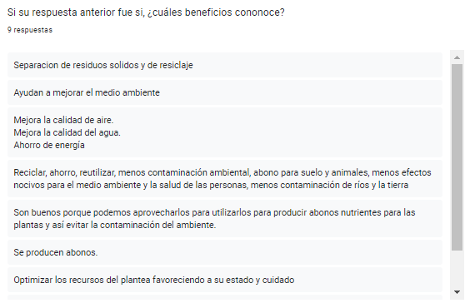
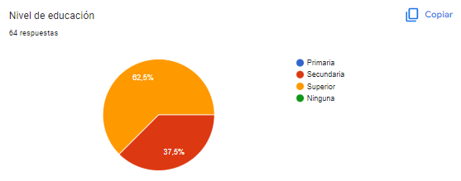
Resultados

Slide 7
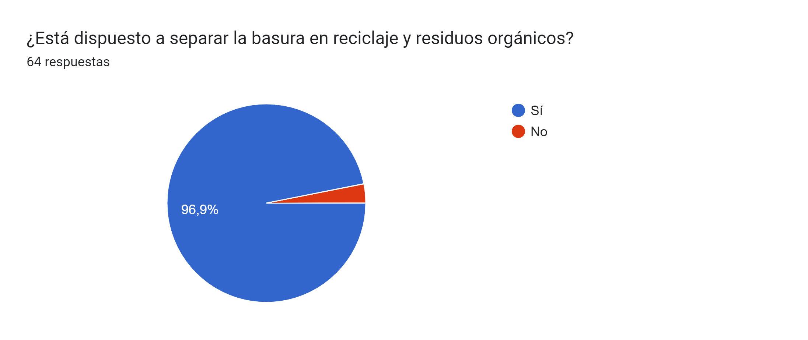
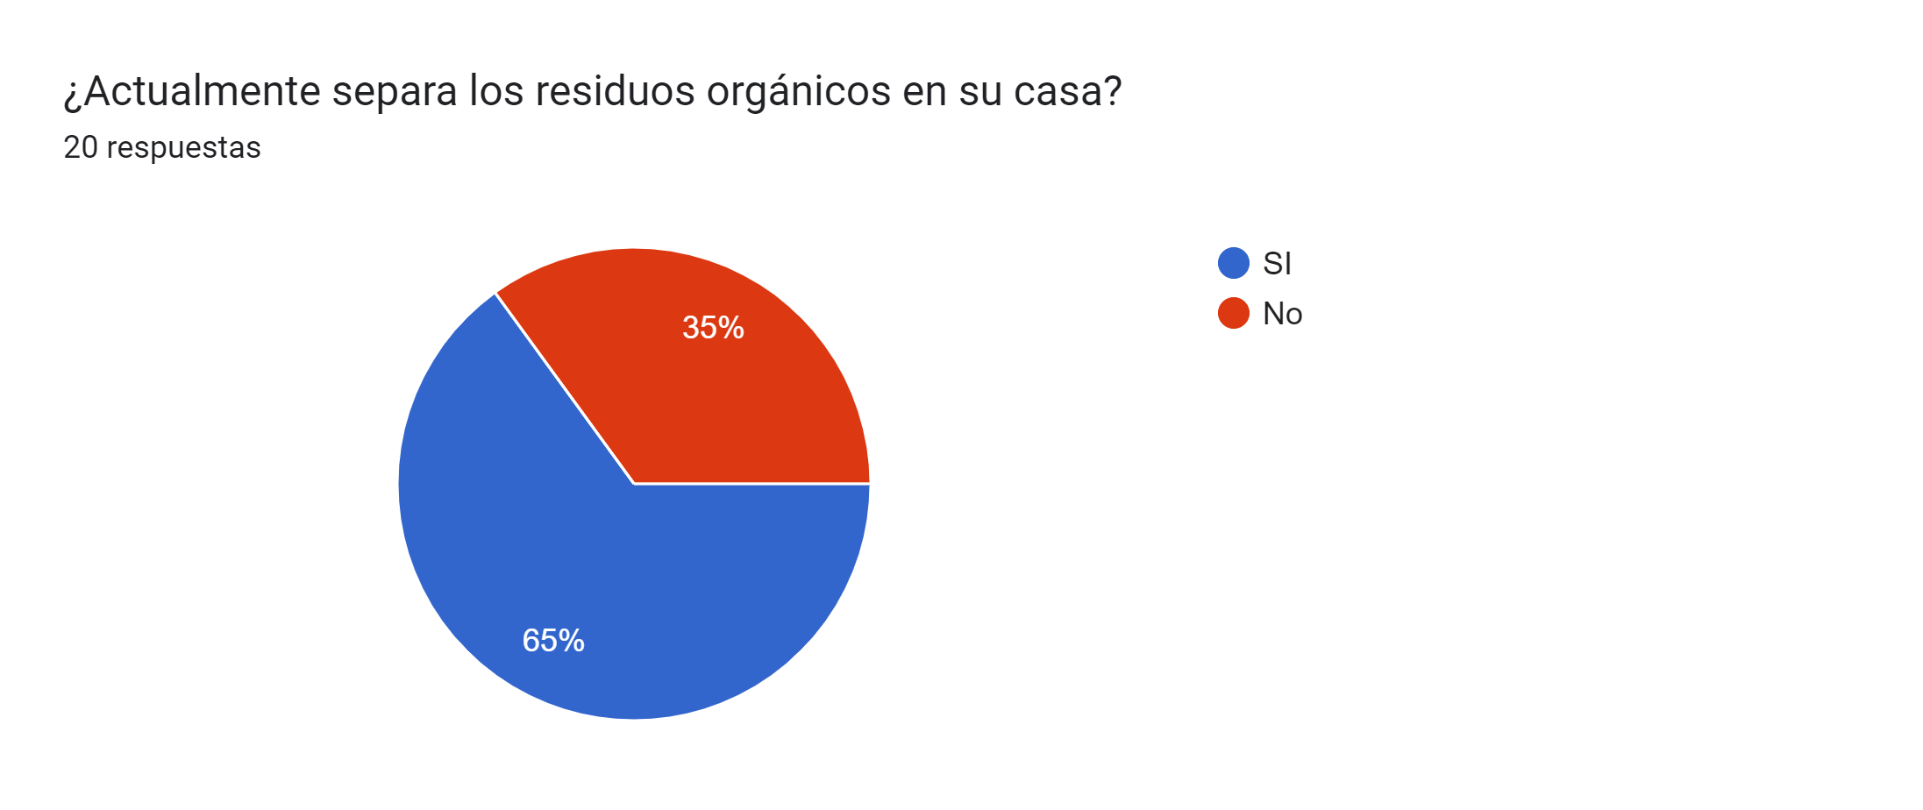
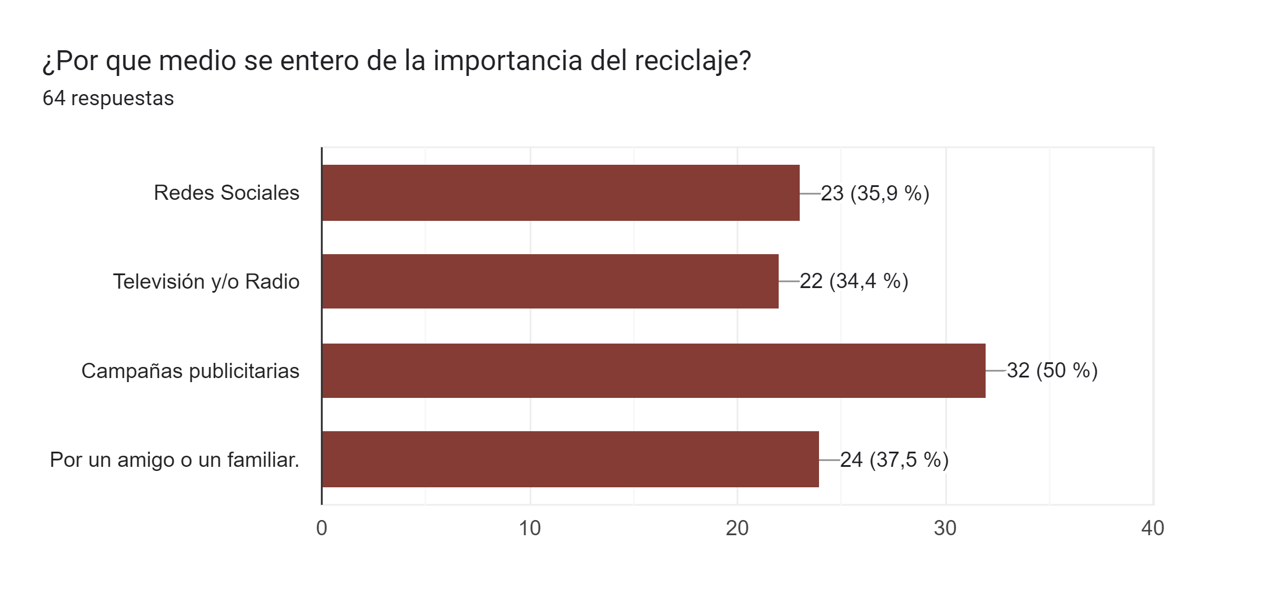
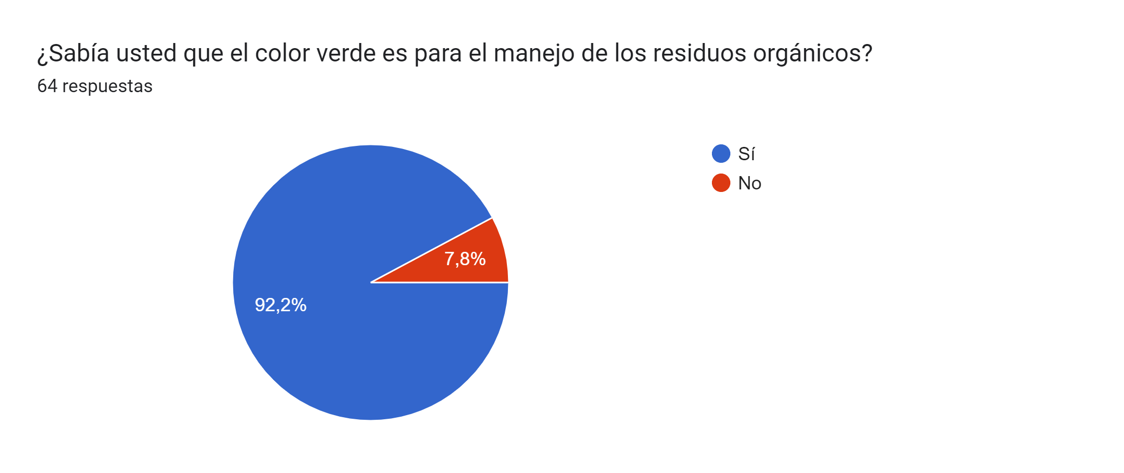

Slide 8
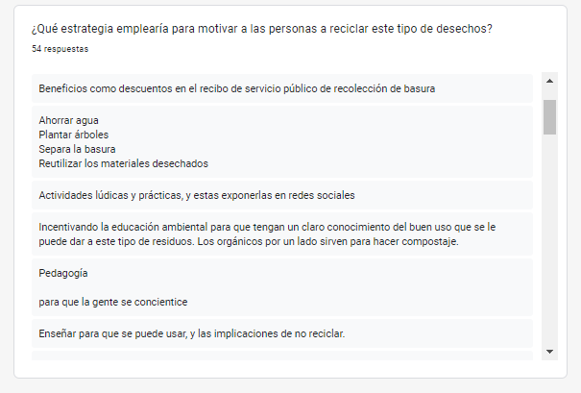
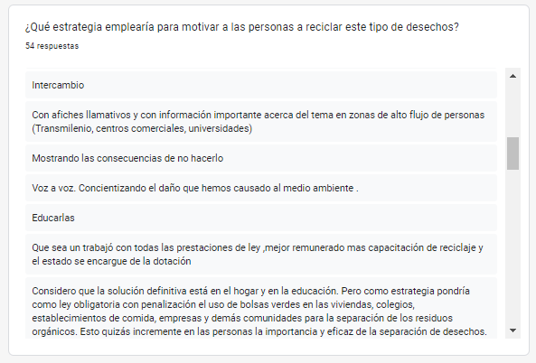

Slide 9
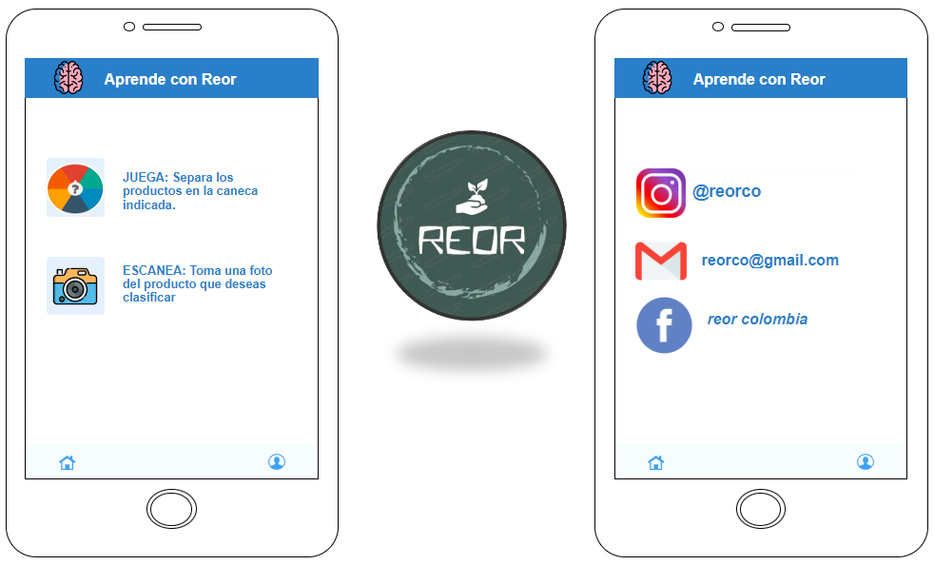

Slide 10
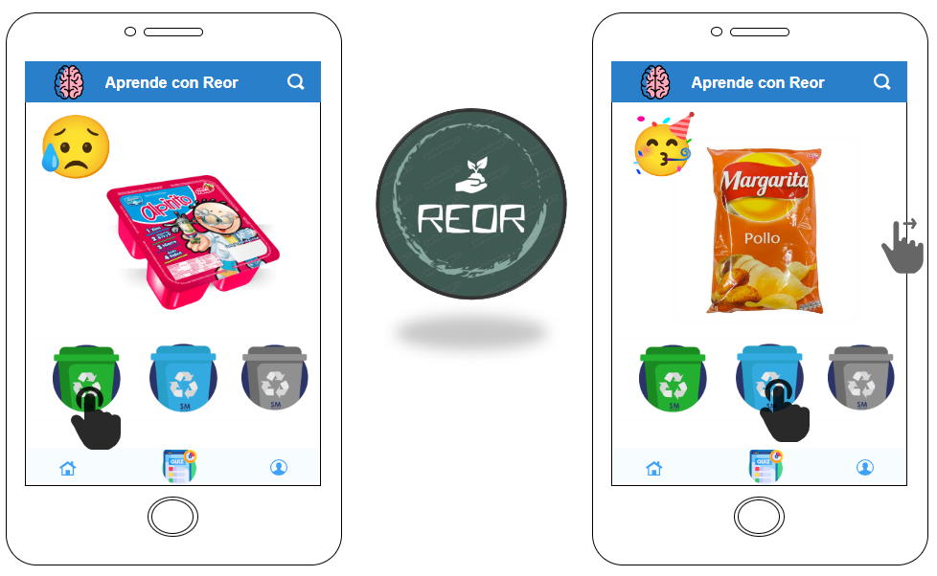

Slide 11
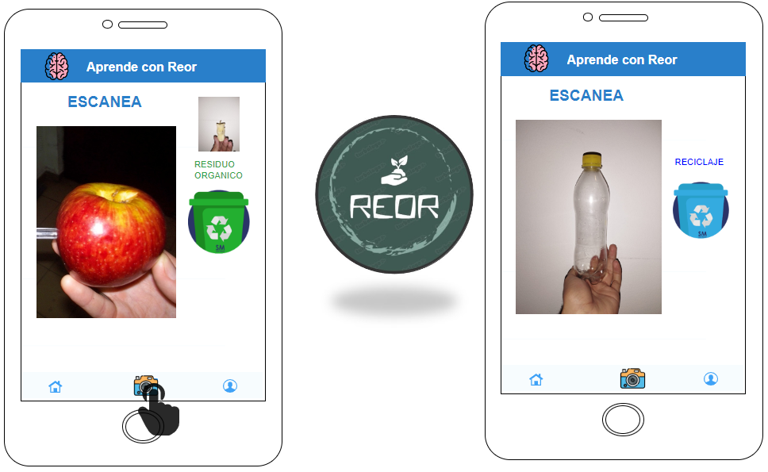

Slide 12
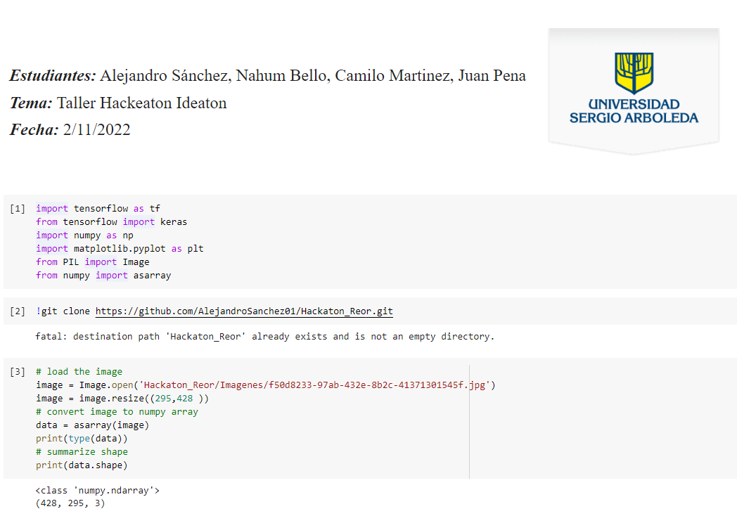

Slide 13
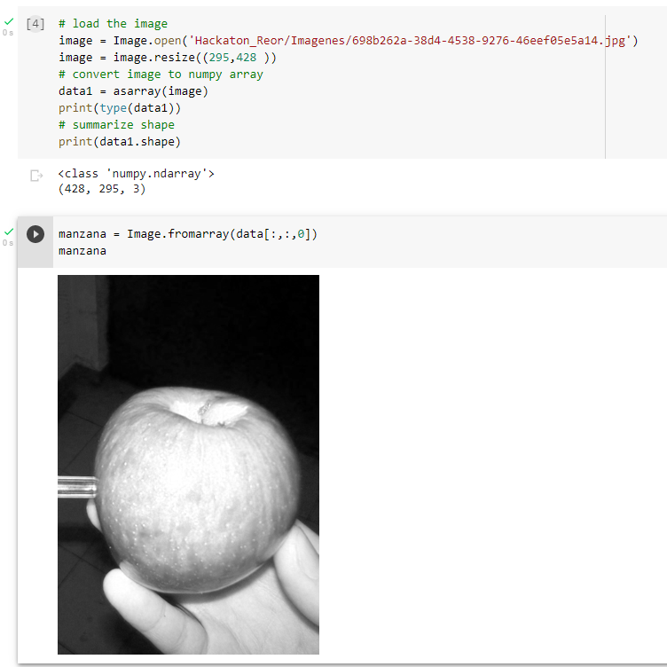
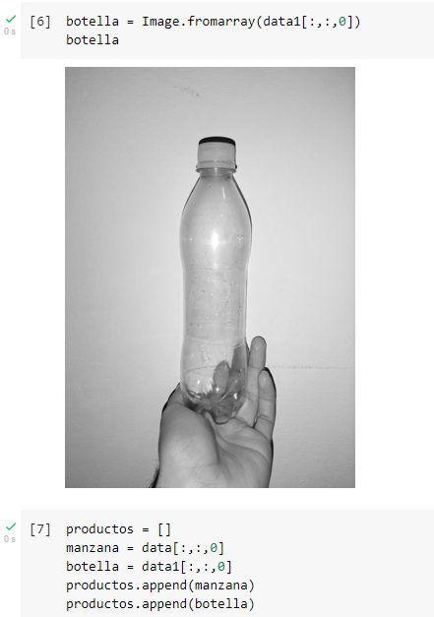

Slide 14
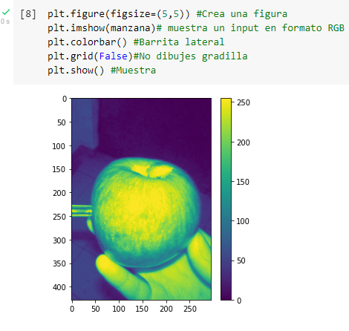
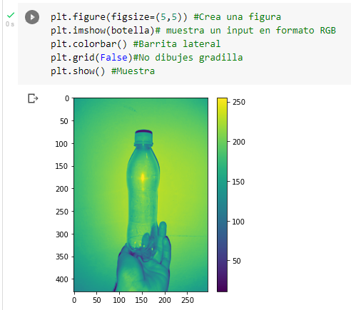

Slide 15
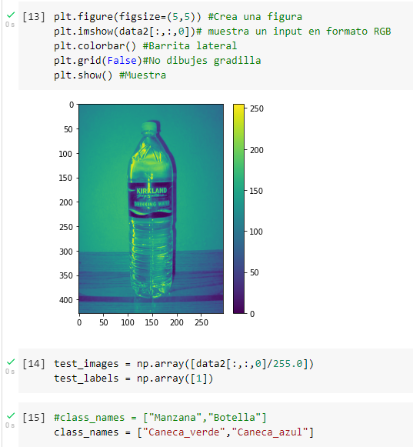
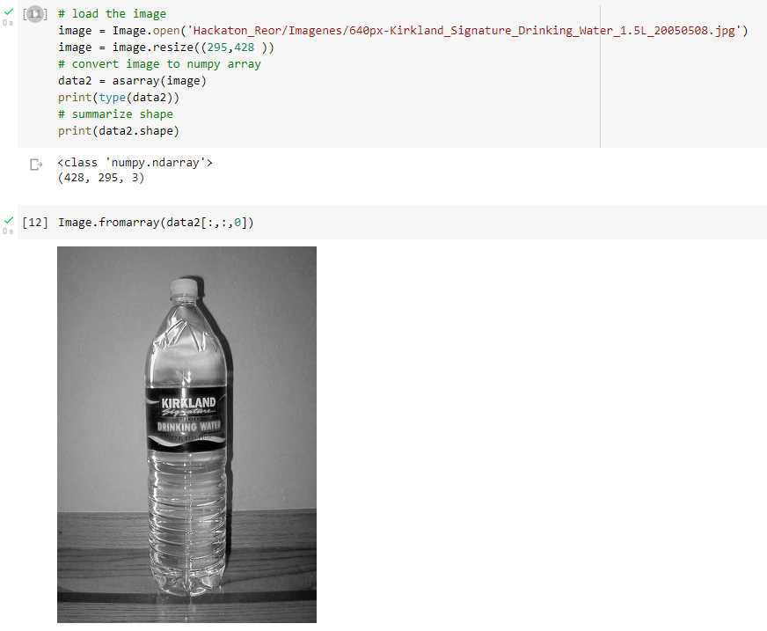
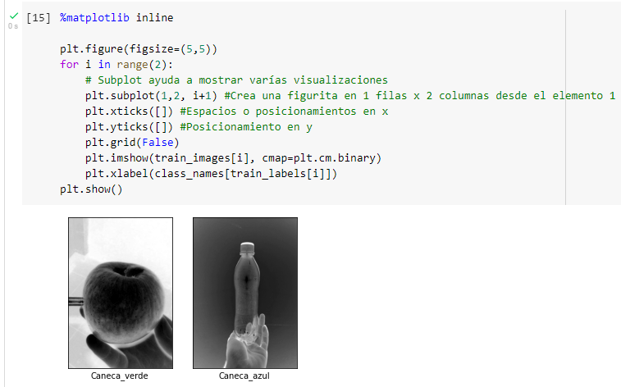

Slide 16
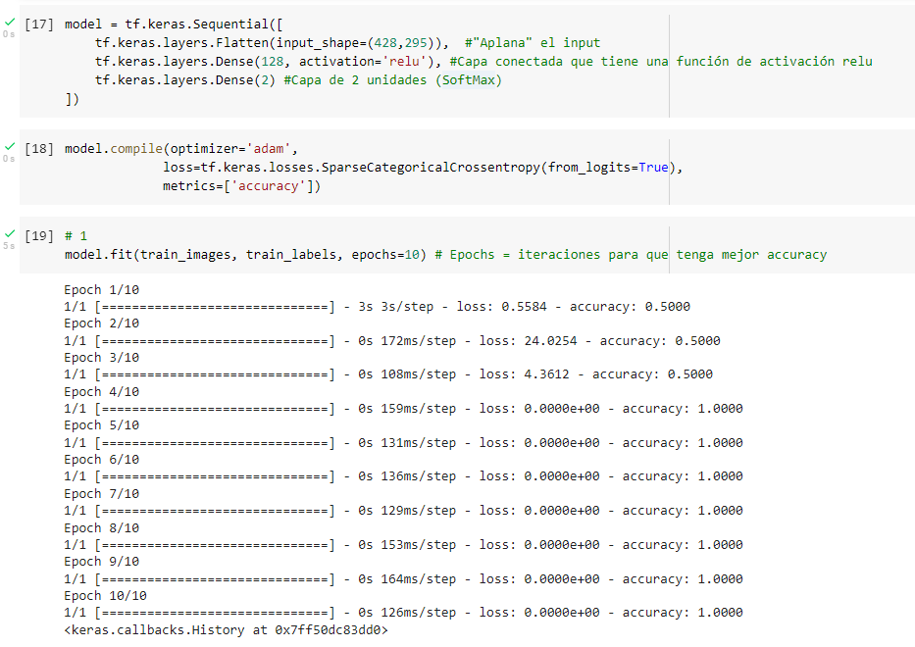
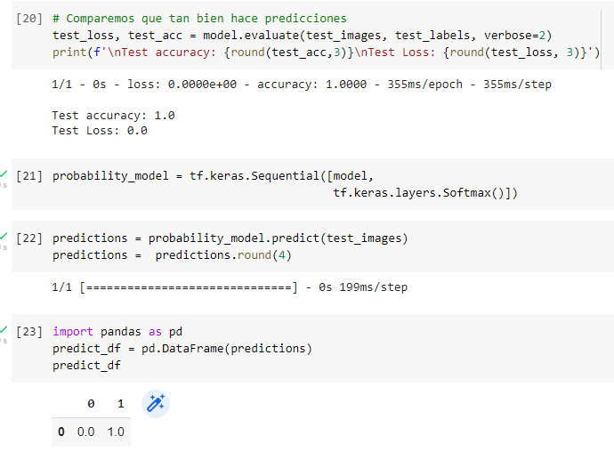

Slide 17
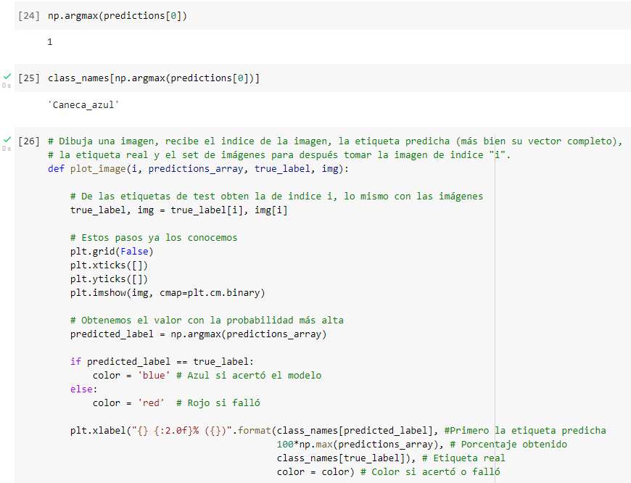
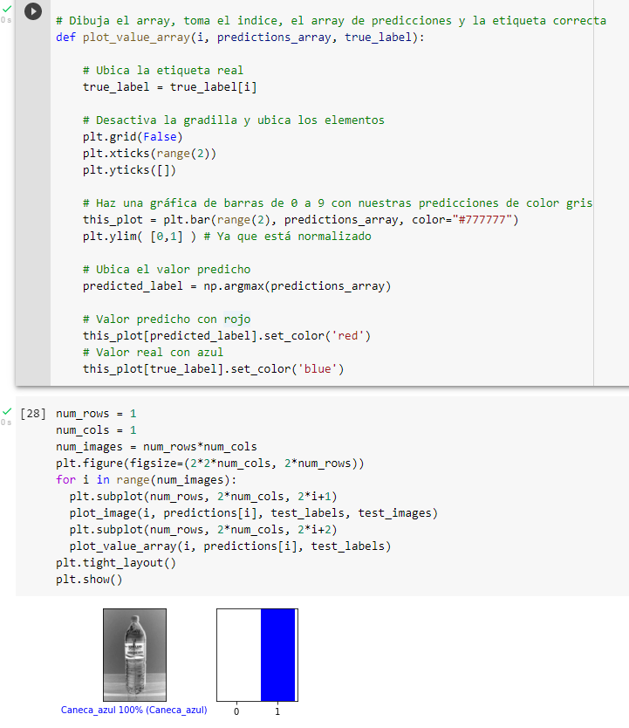

Slide 18
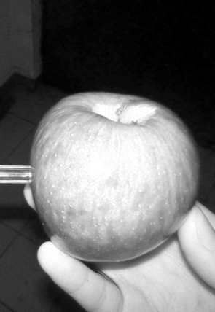
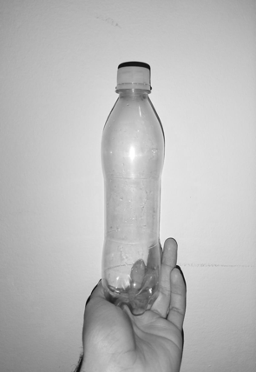
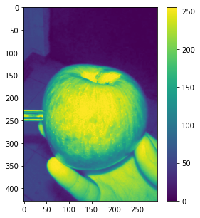
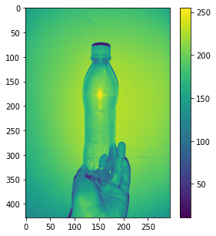
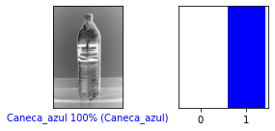

Slide 19
Referencias
https://github.com/abdielgv163/Machine-Learning-and-DS/blob/master/Redes_neuronales/Clasificador_de_Ropa_TensorFlow.ipynb
(S/f). Redalyc.org. Recuperado el 2 de noviembre de 2022, de https://www.redalyc.org/pdf/1694/169443282008.pdf
(S/f-b). Edu.co. Recuperado el 2 de noviembre de 2022, de http://repository.uamerica.edu.co/bitstream/20.500.11839/7254/1/811710-2019-I-GA.pdf
Jiménez Franco, Y. C., Bonilla Mora, L. P., & Castillo Mosquera, L. H. (s/f). Estudio de valoración de riesgos en las actividades de reciclaje de residuos sólidos aprovechables, para el diagnóstico de seguridad y salud en el trabajo en la Entidad Medioambiental de Recicladores EMRS ESP, ubicada en el barrio Maria Paz de la localidad de Kennedy- Bogotá.

